Slide 1
Info Ouderraad ‘t Bosvriendje 2024 - 2025

Slide 2
Wie zijn wij? Wat doen wij?
Wij zijn gemotiveerde ouders, die een handje willen toesteken in de school
+/- 5x per schooljaar vergaderen om komende activiteiten te bespreken
Nodige sponsoring organiseren
Helpen bij verschillende activiteiten van de school
Acties organiseren om geld in te zamelen

Slide 3
Activiteiten Ouderraad
Opendeurdag
Infoavond
Dag van de leerkracht
Appel- en perenactie
Grootouderfeest (tweejaarlijks)
Kleutersafari
Kerstactie
Carnaval
Pasen
Bosvriendjesfeest
Schoolfeest
Deze activiteiten worden elk jaar gepland bij de 1ste vergadering, maar kunnen nog gewijzigd worden in de loop van het schooljaar.

Slide 4
Opendeurdag
Wat doen wij:
Gezonde snacks uitdelen
Warme en koude dranken voorzien
Ouders en (nieuwe) kleuters verwelkomen
Reclame maken voor de ouderraad

Slide 5
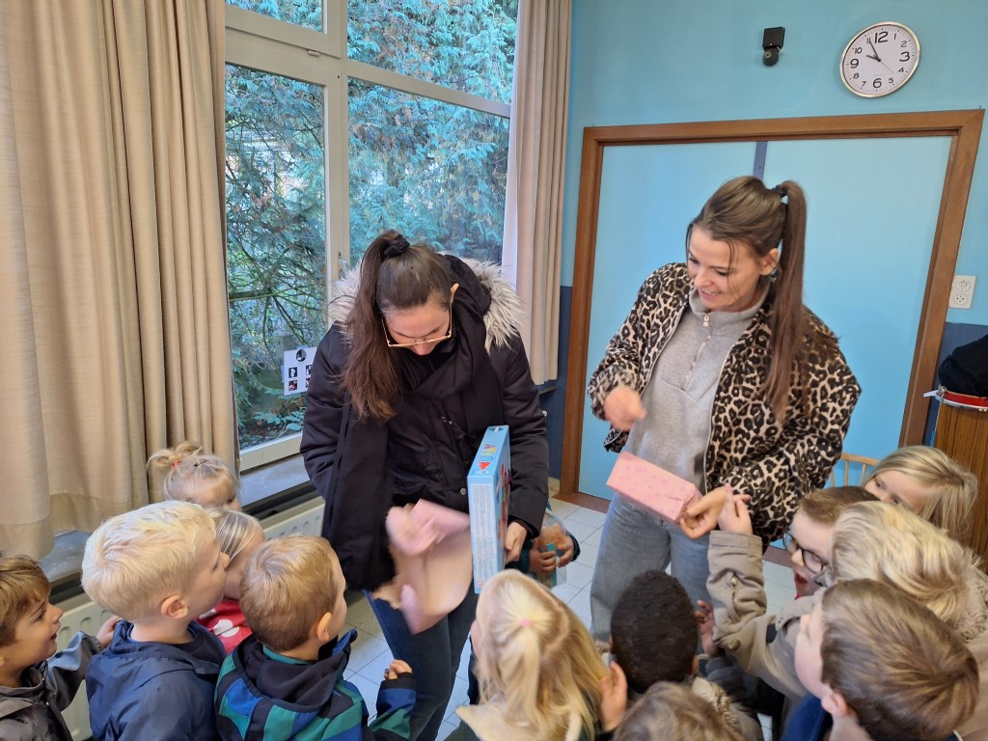
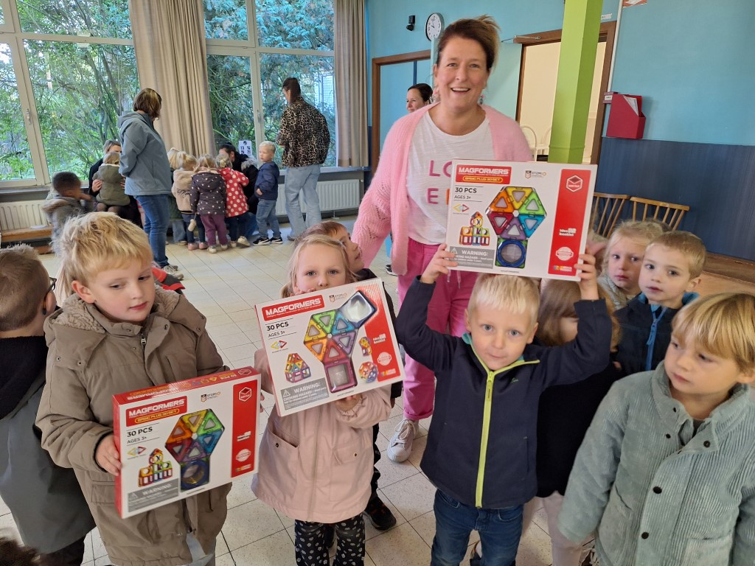
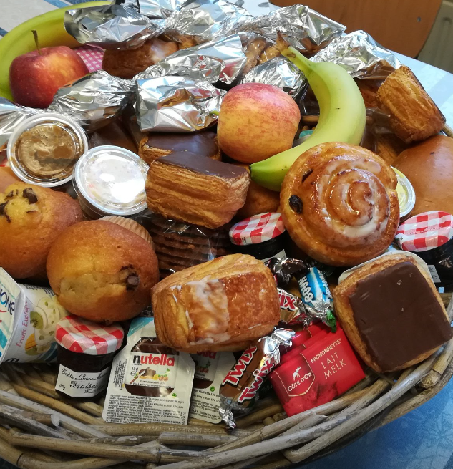
Dag van de leerkracht
Wat doen wij:
Onze juffen even in de bloemetjes zetten en bedanken voor hun inzet gedurende het ganse schooljaar.

Slide 6
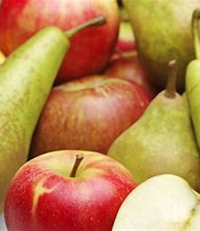
Appel- en perenactie
Wat doen wij:
Datum bespreken
Brieven opmaken
Contact maken met leverancier
Bestelling ophalen
Alles klaar zetten voor het uitdelen
Mee helpen uitdelen
Waar gaat het geld heen: Naar de spaarpot

Slide 7
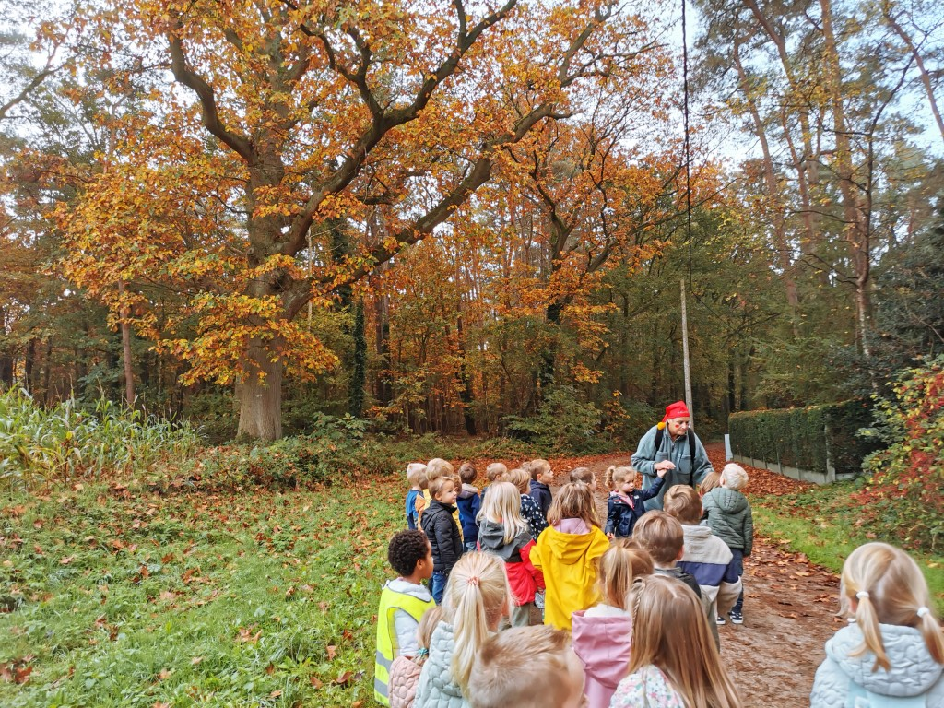
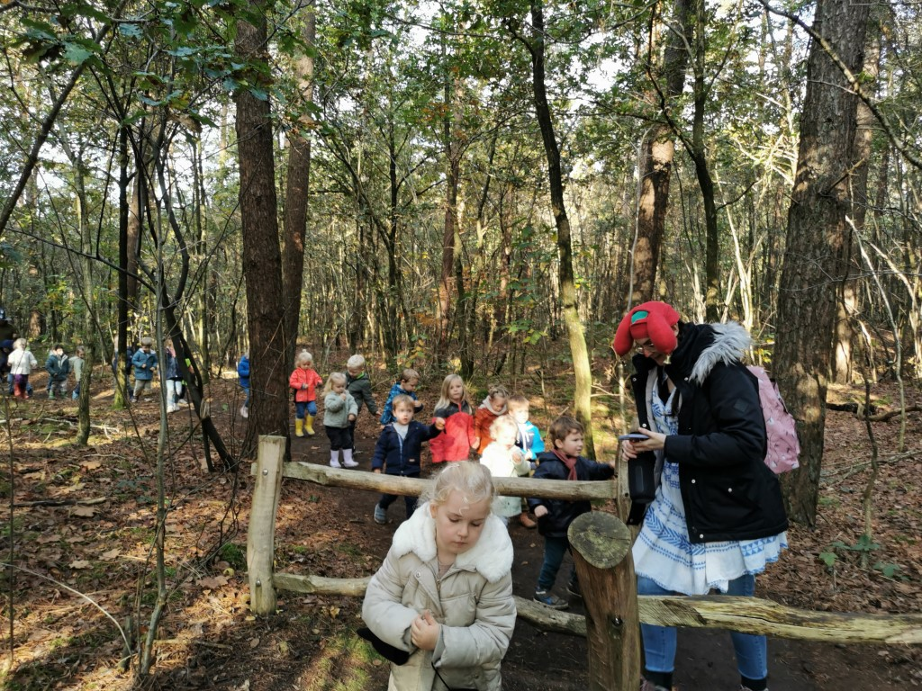
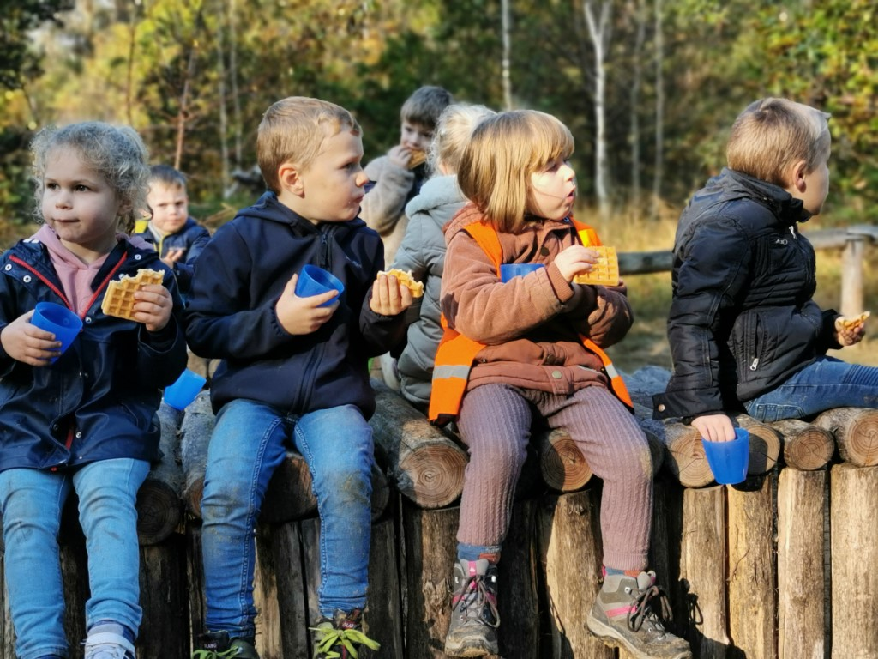
Kleutersafari
Wat doen wij:
In het bos een versnapering brengen
Gezonde tussendoortjes aan onze kleuters geven vb. druiven, appels, meloen, tomaatjes, …
Lekker middageten klaar maken vb. soep, spaghetti, croque monsieur, …
En ... een verrassingsactiviteit regelen en uitwerken voor de kinderen

Slide 8
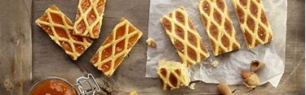
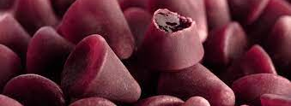
Kerstactie
Wat doen wij:
Datum bespreken
Brieven opmaken
Aanbod afstemmen
Contact maken met leverancier
Bestellingen ophalen
Alles klaar zetten voor afhalen
Mee helpen uitdelen
Waar gaat het geld heen: Naar de spaarpot

Slide 9
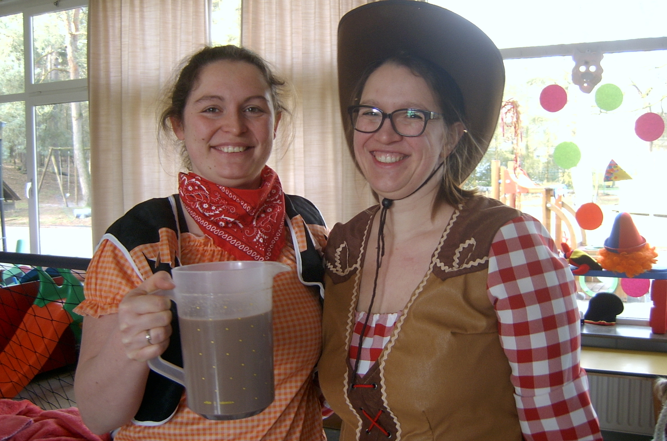
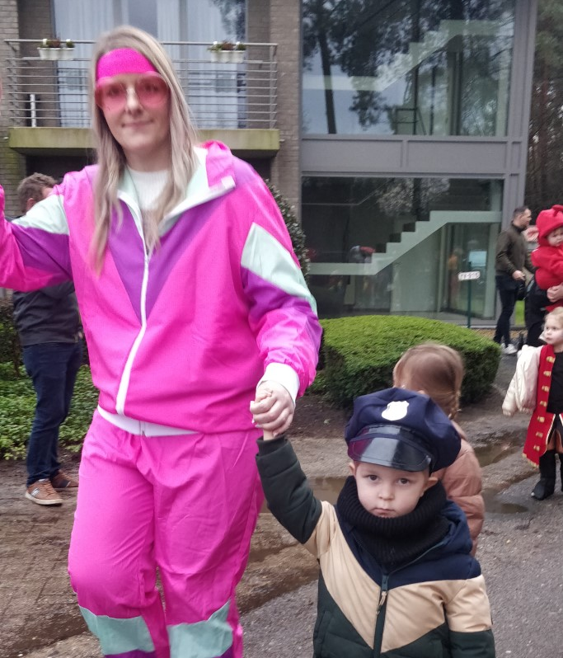
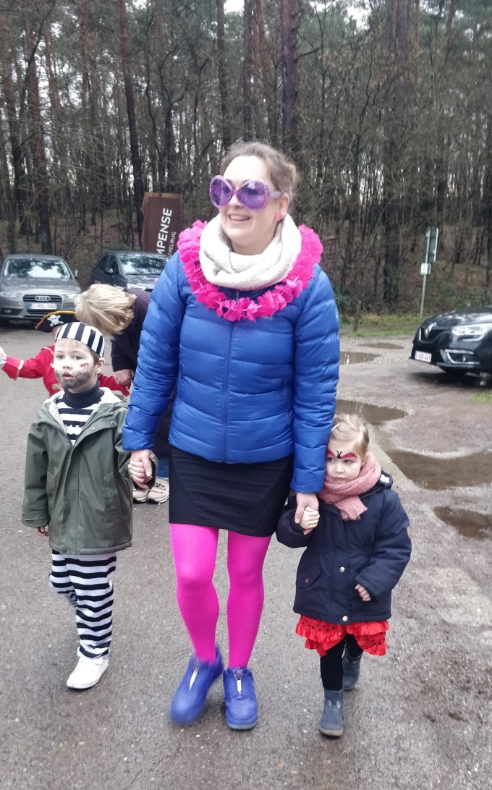
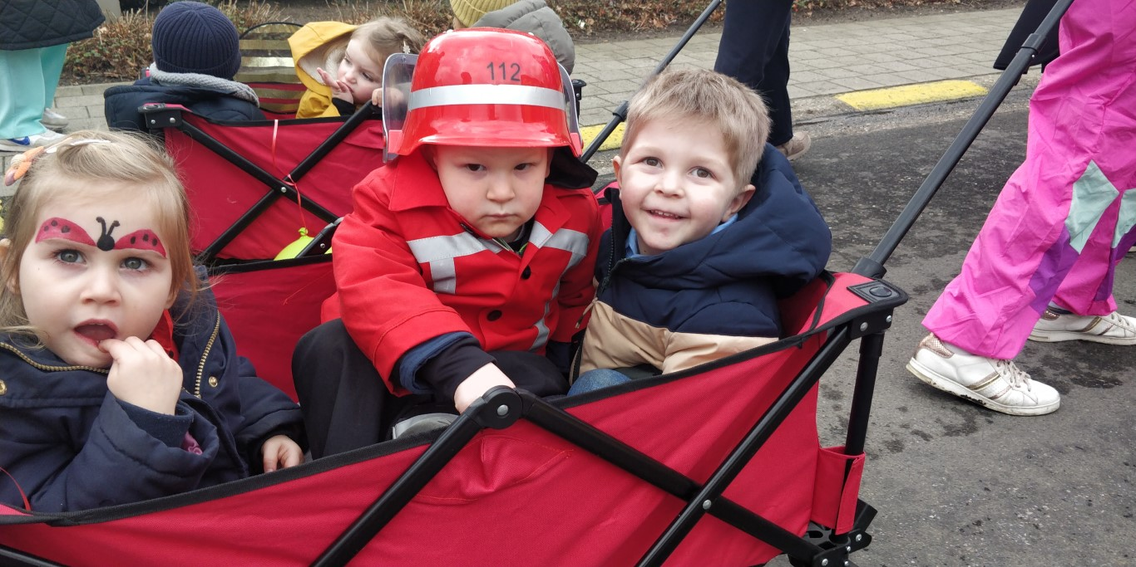
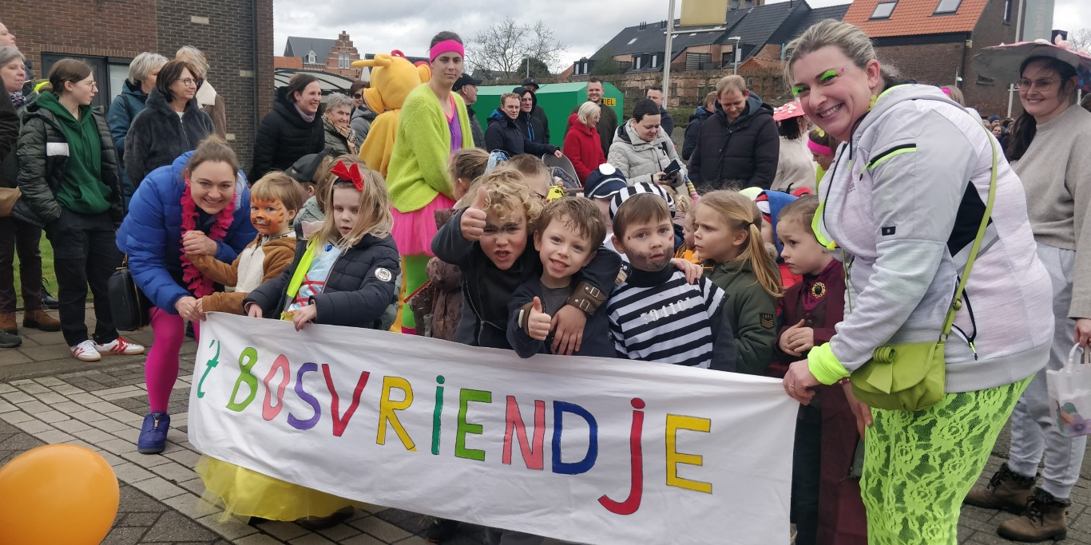
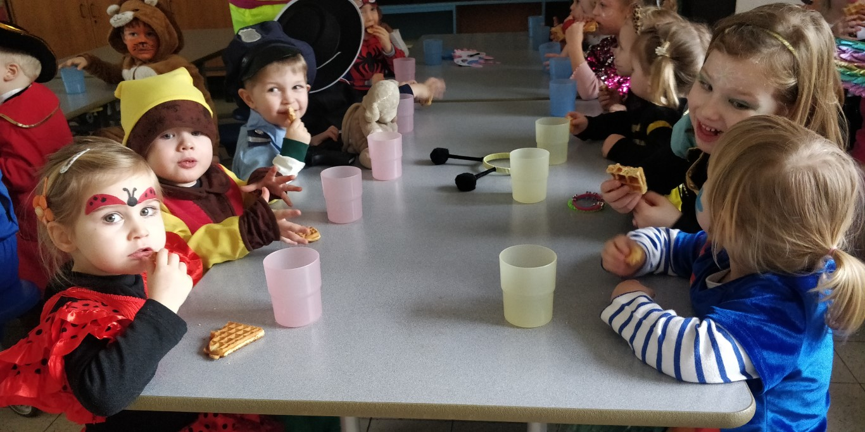
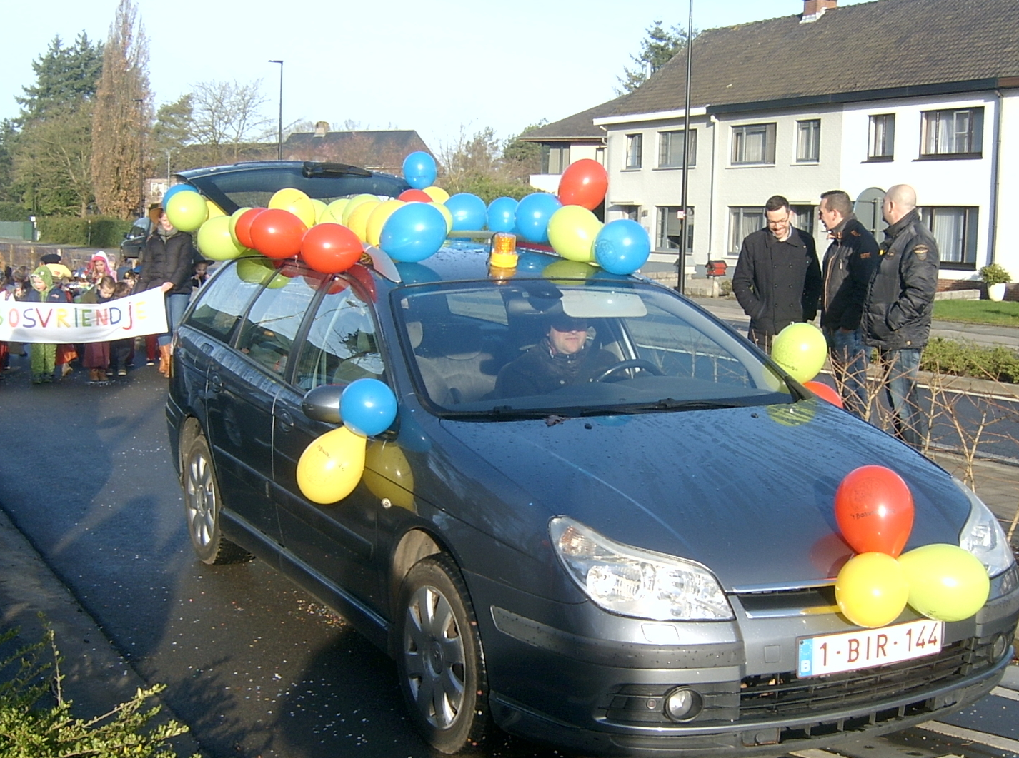
Carnaval
Wat doen wij:
Begeleiding van onze kleuters bij de kleine en de grote carnavalstoet
Warme chocomelk en wafels voorzien
Bolderkarren trekken en de bosvriendjesvlag dragen
Autobegeleiding
Helpende handen aanspreken

Slide 10
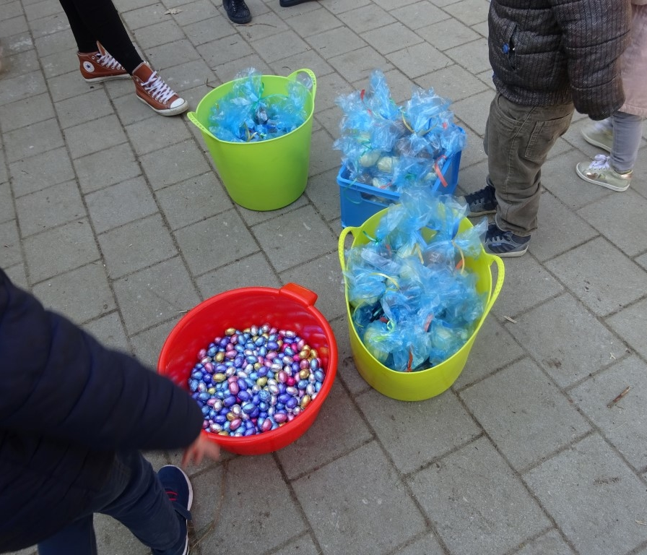
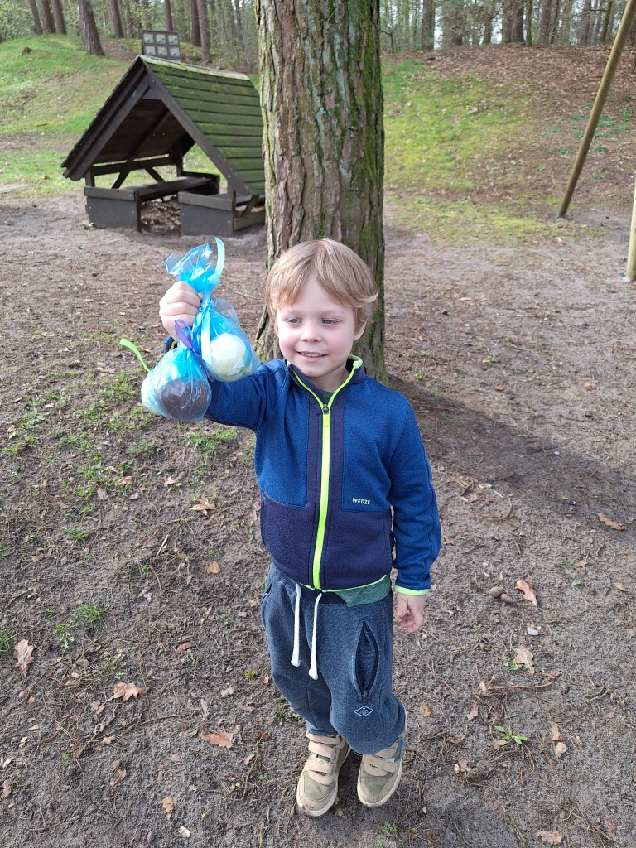
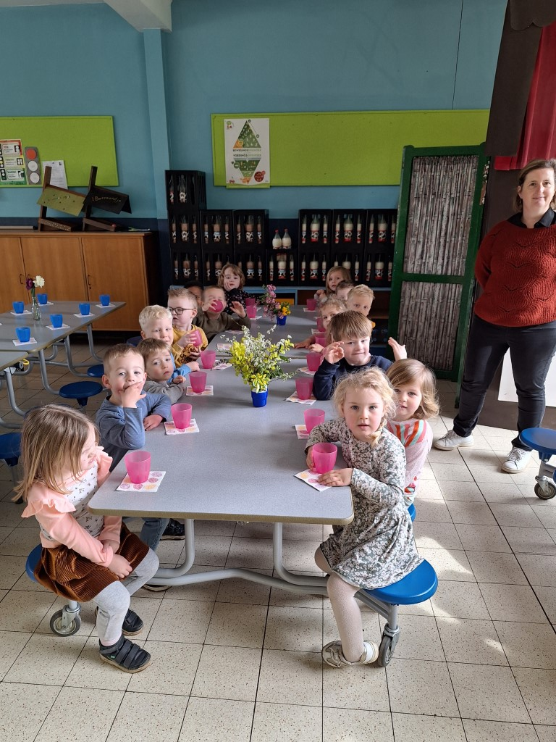
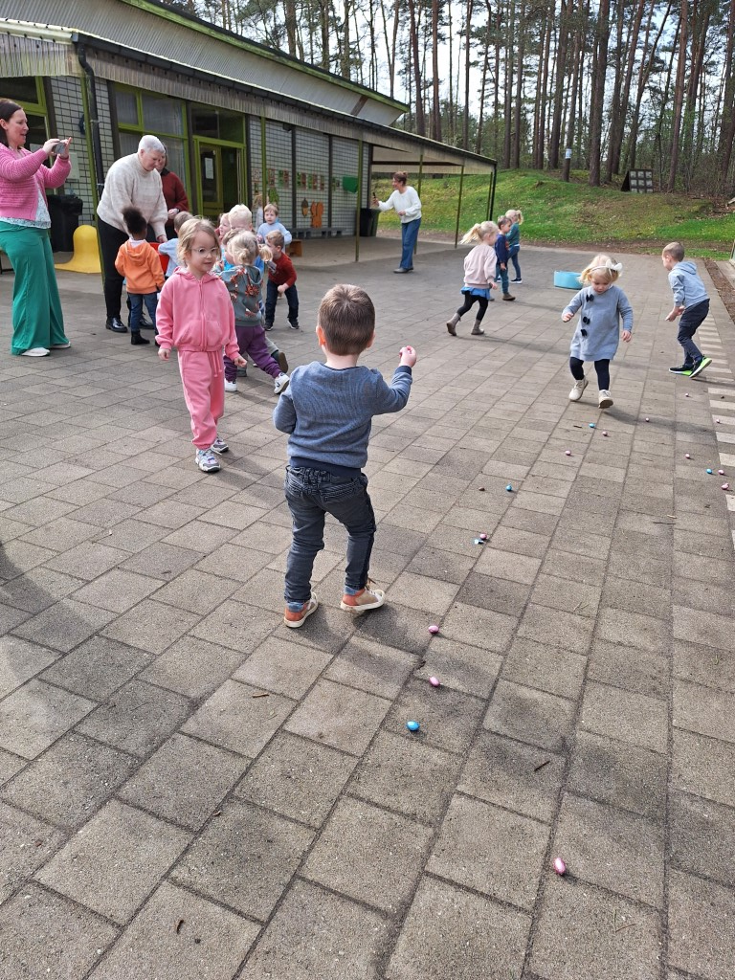
Pasen
Wat doen wij:
Paaseitjes inpakken voor onze kleuters
Paashaas helpen om eitjes te verstoppen
Paasactie regelen
Waar gaat het geld heen: Naar de spaarpot

Slide 11
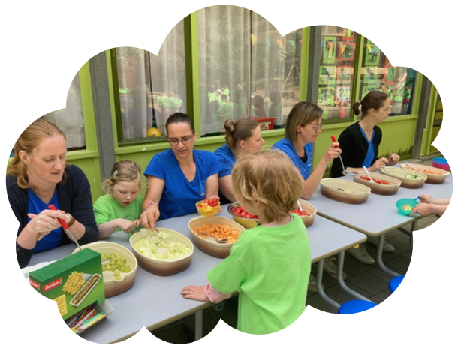
Bosvriendjesfeest
Wat doen wij:
Groenten en fruit snijden en uitdelen
Een lekkere lunch maken
De ijskar regelen voor een lekker ijsje voor de kleuters
Springkastelen bestellen
Tombola voorbereiden voor het schoolfeest
Helpende handen aanspreken

Slide 12
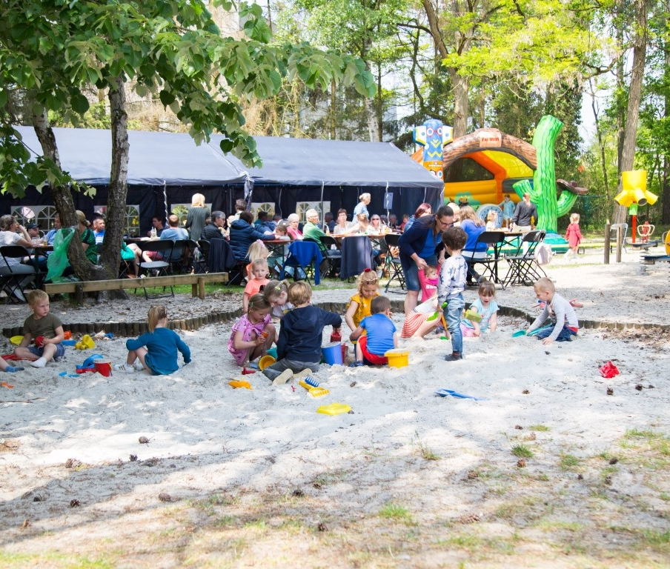
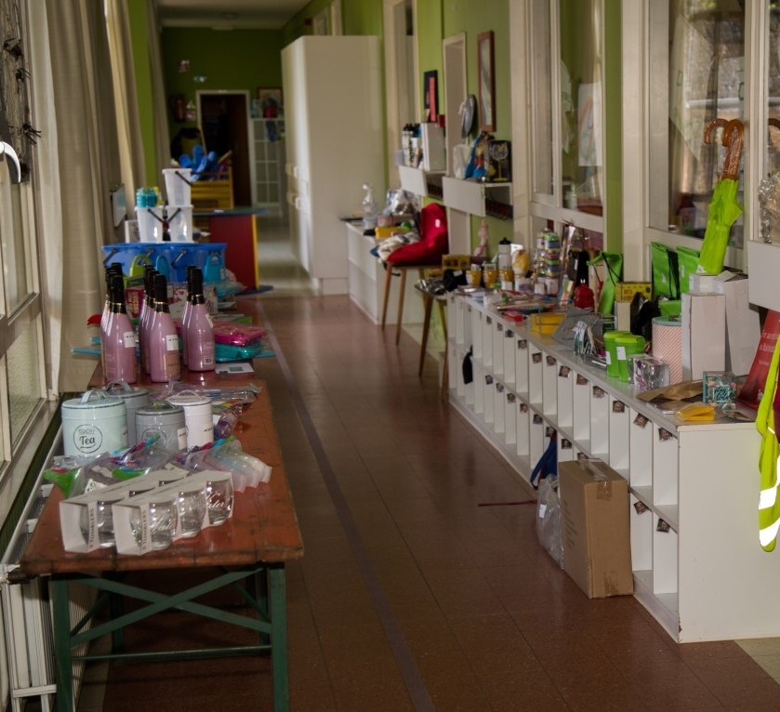
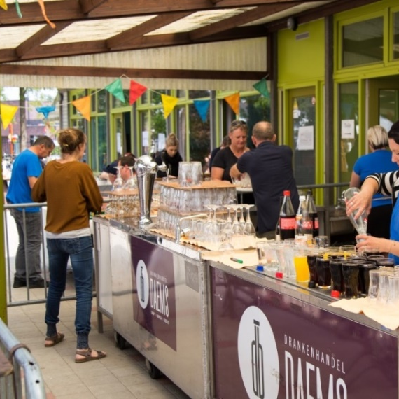
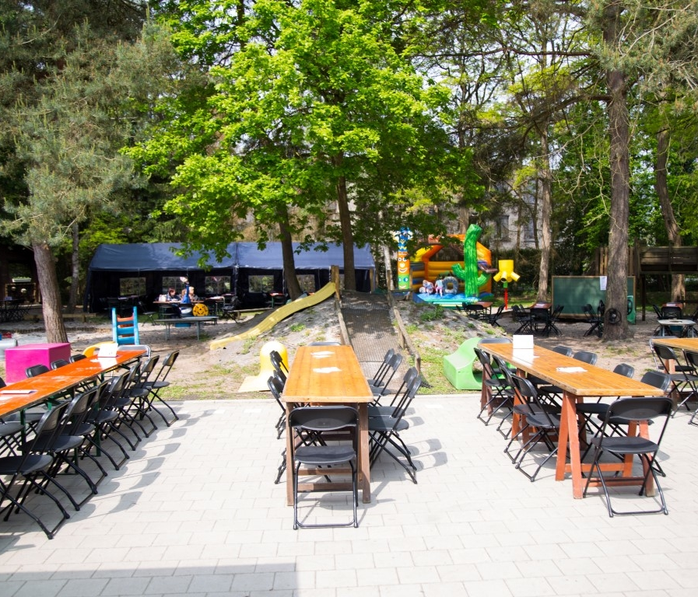
Schoolfeest
Wat doen wij:
Werkplanning opmaken
Sponsoring voor tombola organiseren en klaarzetten/ verkopen en uitdelen
Kassa en toog bemannen
Barbecue vastleggen
Helpen om alles in goede banen te leiden zodat de juffen animatie kunnen voorzien voor de kleuters
Opbouwen/opruimen
Oproep: alle helpende handen zijn zeer welkom!!!

Slide 13
Wat doen wij met de opbrengst?
Sponsoring van uitstapjes
Materiaal en eten kopen voor de schoolactiviteiten
Hulpmiddelen zoals bolderkarren aankopen
Speelplaatsverfraaiing,
speeltoestellen herstellen,
aankopen en speelgoed kopen
Investeren in andere activiteiten

Slide 14
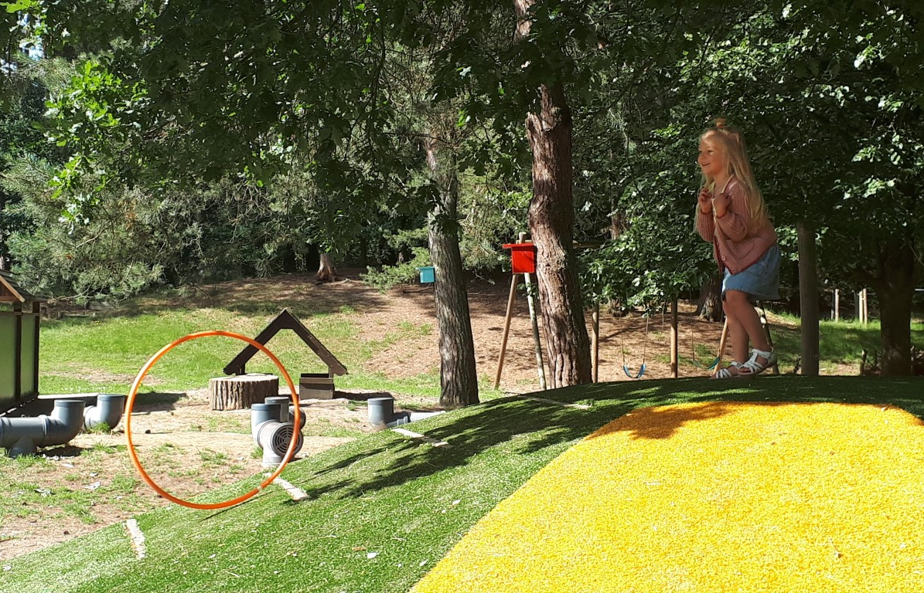
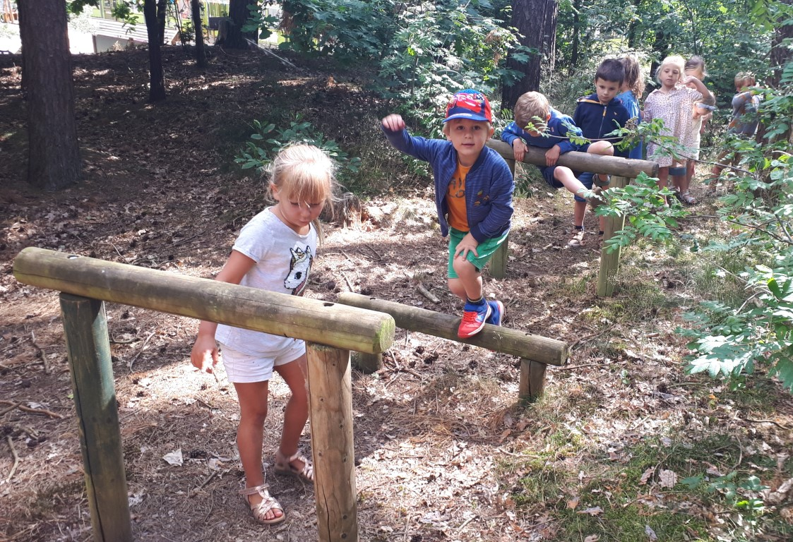
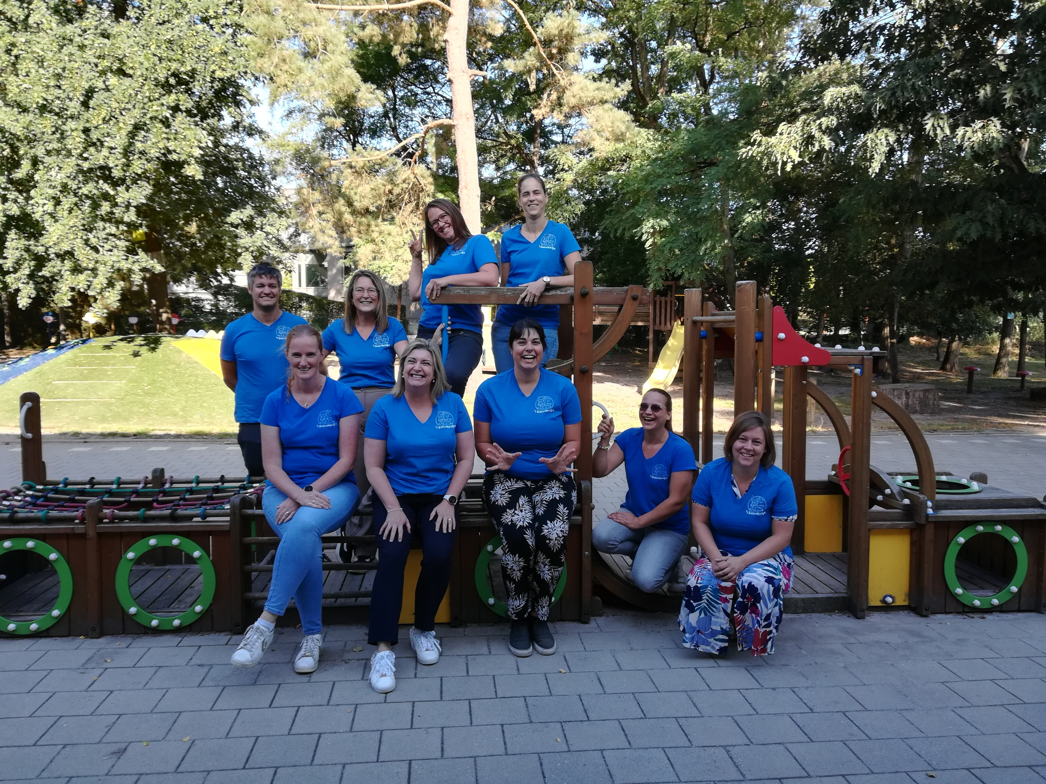
Wat hebben we recent verwezenlijkt?
T-shirts en fluohesjes
Speelblokken
Nieuwe materialen voor de klas
Klaslezen
Aankoop iPads voor de klassen
Aankoop TV-scherm
...

Slide 15
Heb jij zin om met onze toffe ouderraad activiteiten uit te werken en te verwezenlijken voor onze kleuters?
Stuur een mailtje naar ouderraad@vks-bosvriendje.be of spreek één van onze leden aan.
Wij kijken er naar uit!

